Slide 1

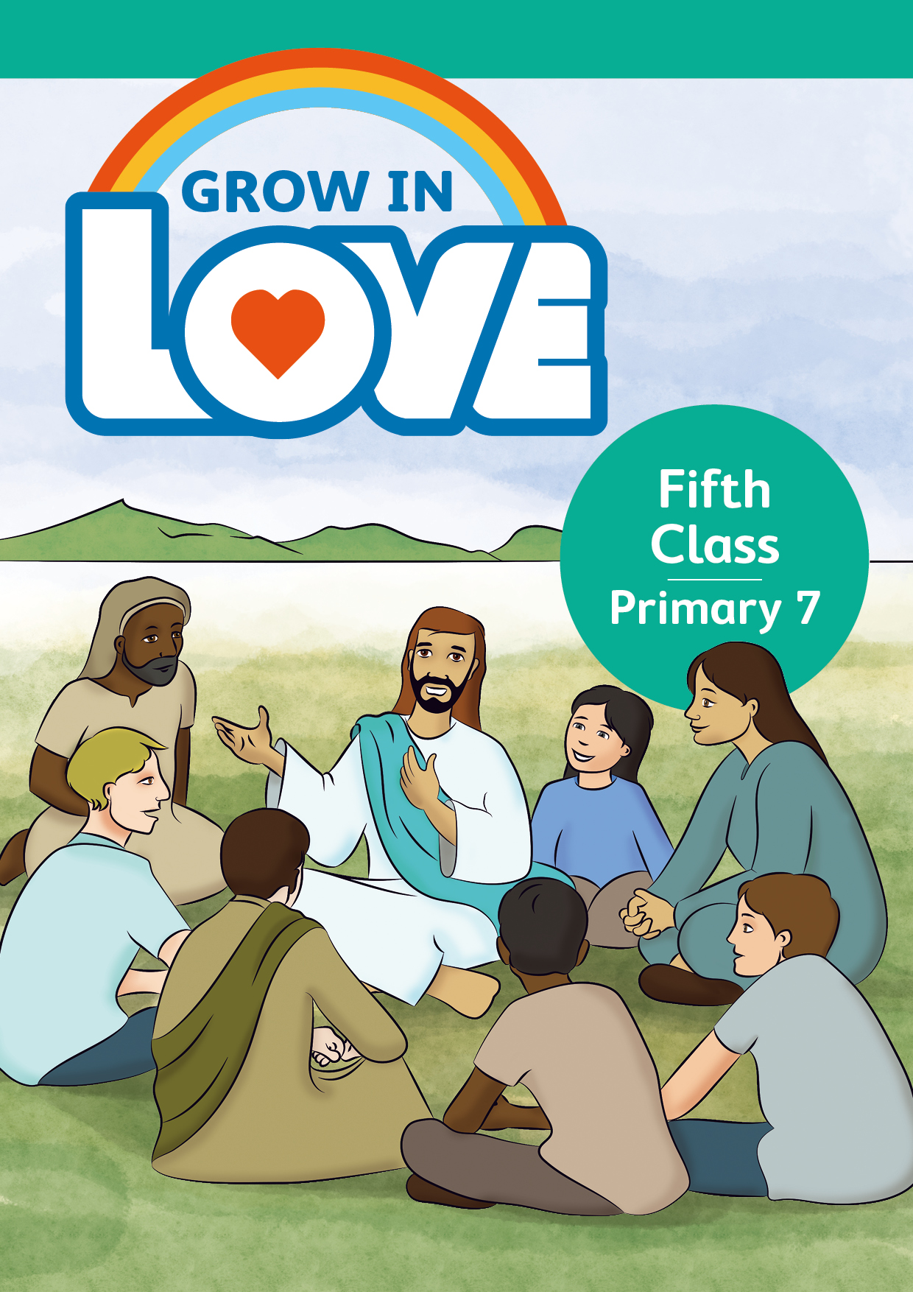

Sacraimint an Chóineartaithe
Rang a Cúig/P7

Slide 2
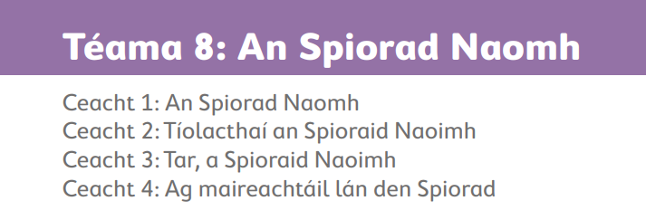

Slide 3
Tógtha ón gCuraclam don Oideachas Reiligiúnach do Réamhscoileanna agus do Bhunscoileanna Caitliceacha in Éirinn (2015).
Beidh páistí san aoisghrúpa seo ag dul i ngleic leis an eolas agus na coincheapa seo:
An Creideamh Críostaí
Rúndiamhair Dé
Ciallaíonn rúndiamhair na Tríonóide gur é Dia an tAthair, Dia an Mac agus Dia an Spiorad Naomh agus gur iad seo na trí phearsa in aon nádúr diaga amháin.
Tá an teanga atá againn faoi Dhia teoranta toisc gur rúndiamhair é Dia.
Rúndiamhair Íosa Críost
Oibríonn Íosa tríd an Spiorad Naomh ina Eaglais chun a phobal a shábháil.
Nuair a thuirling an Spiorad Naomh ar Íosa, agus Eoin á bhaisteadh, ba comhartha a bhí ann gurbh é an Meisias, Mac Dé é.
Rinneadh Íosa a choisreacan ag an Spiorad Naomh le faoiseamh a thabhairt dóibh siúd atá lag agus ag fulaingt.
Nuair a bhí Íosa glóirithe tar éis a Aiséirí chuir sé a Spiorad chucu siúd a chreid ann.
Chuir Íosa aiséirithe An Spiorad Naomh chugainn nuair a baisteadh sinn.
Bhronn Íosa an Spiorad go fial ar a dheisceabail, mar a bhí geallta ag an Athair.

Slide 4
Rúndiamhair an Spioraid Naoimh
Is é an Spiorad Naomh an tríú pearsa den Tríonóid Naofa, ar chomh chéim leis an Athair agus leis an Mac.
Tá an Spiorad Naomh ag obair sa domhan iomlán.
Tá cabhair an Spioraid Naoimh ag teastáil le go gcreidfimid.
Teidil atá ag an Spiorad Naomh: Spiorad Dé, Spiorad Chríost, Spiorad na Fírinne, Fortaitheoir, Abhcóide, Múinteoir, Treoraí, Bronntanas ó Dhia na Glóire.
Seo iad bronntanais an Spioraid Naoimh: eagna, tuiscint, breithiúnas cóir, misneach, eolas, cráifeacht agus iontas agus eagla i láthair Dé. (Ís 11:2-3)
Cabhraíonn bronntanais agus cairiosma an Spioraid Naoimh le daoine toil Dé a dhéanamh.
Seo iad torthaí an Spioraid Naoimh: grá, lúcháir, síocháin, foighne, cineáltas, dea-chroí, dílseacht, séimhe agus féinsmacht.
Rúndiamhair na hEaglaise/na Ríochta
Tugann an Spiorad Naomh an chumhacht don Eaglais leanúint ar aghaidh le misean Íosa.
Tá bronntanas éigin ón Spiorad ag gach ball den Eaglais chun leanúint ar aghaidh le hobair Chríost agus chun go mbeidh Ríocht Dé láithreach, beo ó lá go lá.

Slide 5
Briathar Dé
An Bíobla
Thug an Spiorad Naomh inspioráid do na scríobhneoirí daonna a scríobh leabhair an Bhíobla.
Nuair a éistimid le Briathar Dé labhraíonn an Spiorad Naomh linn agus cabhraíonn sé linn Íosa a leanúint go dlúth inár saol laethúil.
An Scrioptúr Naofa
Plean Grámhar Dé don Slánú
Seanfh 4:5-8. Eagna
Ís 43:1-4. ‘Ghlaoigh mé ar d’ainm.’
Saol Poiblí Íosa
Eoin 1:29-34; Mth 3: 1-17. Baisteadh Íosa
Lúc 4:16-22. Spiorad an Tiarna
An Chincís
Gníomh 2:1-13. An Chincís

Slide 6
Liotúirge agus Urnaí
Urnaí
Urnaí Fhoirmeálta
Paidreacha don Spiorad Naomh
Paidreacha do shearmanas an Chóineartaithe
An Bhliain Liotúirgeach
Um Chincís déanann an Eaglais ceiliúradh ar an ngeallúint a thug Íosa go gcuirfeadh sé an Spiorad Naomh chuig na haspail chun cabhrú leo leanúint ar aghaidh lena chuid oibre ar talamh, agus iad ag fanacht lena theacht athuair ar lá an bhreithiúnais.
An Chincís: ceiliúradh de thús na hEaglaise agus an cumhacht atá ag an Spiorad Naomh gach lá a dhéanamh naofa.

Slide 7
Na Sacraimintí
Is sna sacraimintí a bhuailimid le hÍosa ag na tráthanna cinniúnacha inár saol agus déantar ócáidí lán de ghrásta astu.
Faighimid na sacraimintí chun sinn a dhéanamh níos naofa, chun an Eaglais a neartú agus chun Dia a adhradh.
Tá sé tábhachtach ullmhú cúramach a dhéanamh chun na sacraimintí a cheiliúradh.
Is iad an Baisteadh, an Cóineartú agus an Eocairist na sacraimintí insealbhaithe.
Bronnann an Baisteadh agus an Cóineartú ‘séala’ sacraimintiúil nó lorg/marc spioradálta agus dá bharr sin ní féidir iad a ghlacadh ach aon uair amháin.
Déantar Críostaí de dhuine nuair a ungtar é/í le hola an Chriosma.
Ag an gCóineartú faighimid an Spiorad Naomh, a thugann an neart agus an misneach dúinn saol naofa a chaitheamh, an soiscéal a fhógairt agus seirbhís a thabhairt do dhaoine eile mar a rinne Íosa.
Méadaíonn agus láidríonn an Cóineartú ionainn an Spiorad Naomh a fuaireamar ag an mBaisteadh: Is é seo an sacraimint a thugann an Spiorad Naomh le go mbeimid aontaithe níos dlúithe le Críost, ár gceangal leis an Eaglais láidrithe, a thugann cúnamh dúinn páirt a ghlacadh ina misean agus fianaise a thabhairt do Chríost i mbriathar agus i ngníomh.

Slide 8
I ndeasghnáth an Chóineartaithe ungtar an clár éadain le Criosma naofa, leagann an ministéir lámha ar cheann an iarrthóra agus deir na focail seo: ‘ungaím tú le bronntanas an Spioraid Naoimh’.
Úsáideann an Cóineartú na comharthaí seo: leagan lámh ar an iarrthóir, ungadh, comhartha na síochána.
Siombail an Spioraid Naoimh: uisce, ungadh, tine, scamall agus solas, an séala, an lámh, an mhéar, an colúr, gaoth, anáil. (Ruah)
Sa Chóineartú séalaítear Críostaithe le bronntanas an Spioraid Naoimh a léiríonn go mbaineann siad le Críost.
Tráth atá sa Chóineartú geallúintí an Bhaiste a thabhairt chun cuimhne agus iad a athnuachan.
Tugann Íosa Aiséirithe a Spiorad dúinn i sacraimint an Chóineartaithe.
Bronntanais agus torthaí an Spioraid Naoimh. (ChEC 1831, féach an snáithe ar an gCreideamh Críostaí)
Is é an t-easpag a bhíonn mar mhinistéir ag sacraimint an Chóineartaithe de ghnáth, ach is féidir leis an dualgas seo a thabhairt do shagart más gá.
Beannaíonn an t-easpag an Criosma naofa don deoise ar fad ag Aifreann an Chriosma ar Dhéardaoin na Comaoineach.
Tugann an Spiorad Naomh cúnamh dúinn fás agus athrú. (iompú)
Móráltacht Chríostaí
Láithreacht Ghrástúil agus Cúnamh Dé
Tugann an Spiorad Naomh inspioráid dúinn agus treoraíonn sé daoine chun an rud ceart a dhéanamh.
Cabhraíonn an Spiorad Naomh le daoine grá a thabhairt don mhaith agus an t-olc a sheachaint.

Slide 9
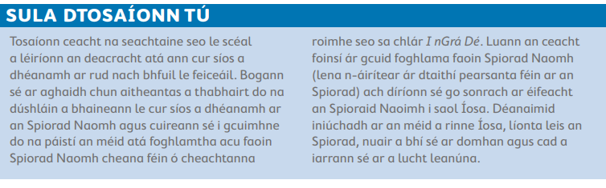
Ceacht 1: An Spiorad Naomh

Slide 10
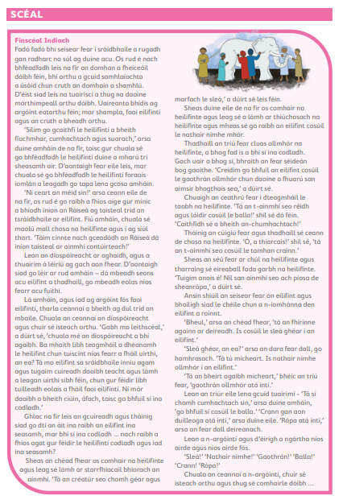

Ceacht 1: An Spiorad Naomh
Paidir
Múinteoir: Tar, a Spioraid Naoimh, líon croíthe na bhfíréan. Agus las ionainn tine do ghrá. Cuir amach uait do Spiorad agus cruthófar muid, Agus déanfaidh tú aghaidh na talún a athnuachan. Gach duine: Áiméan.

Slide 11
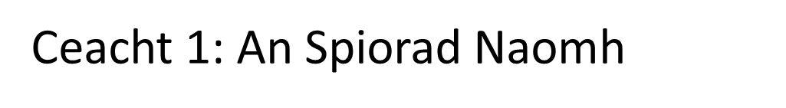
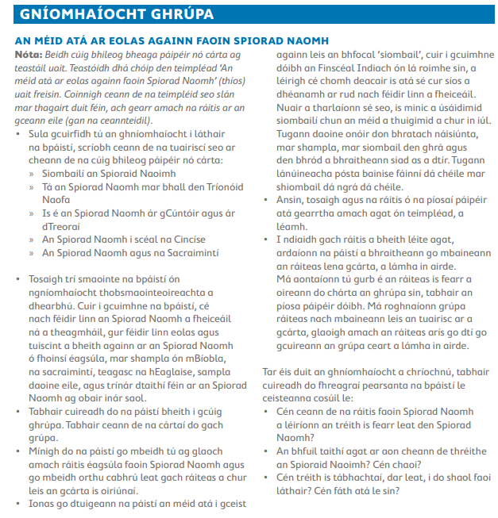
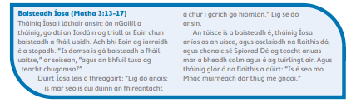

Slide 12
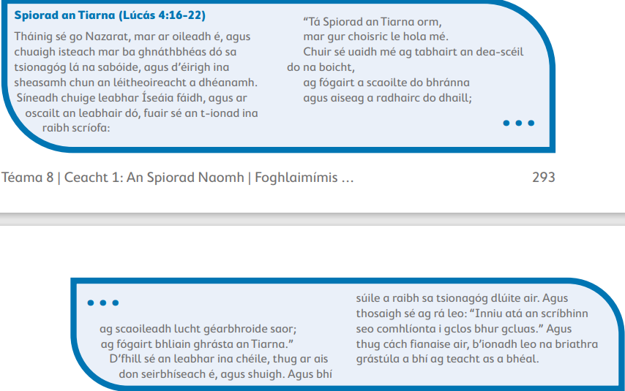
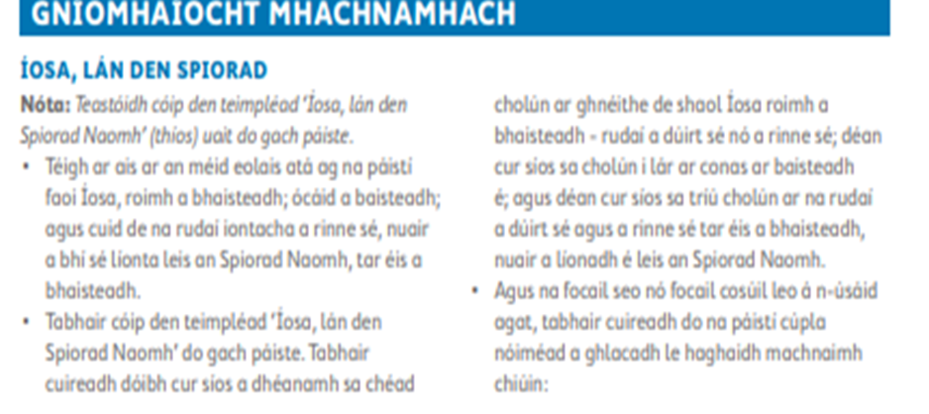
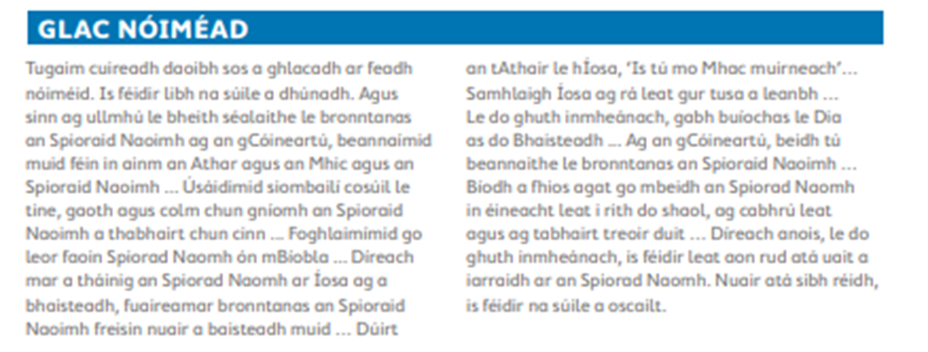

Slide 13
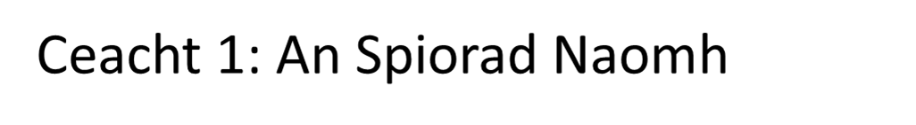
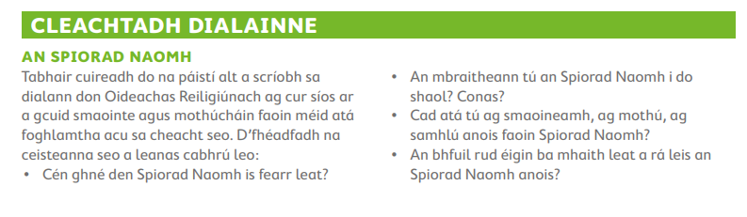
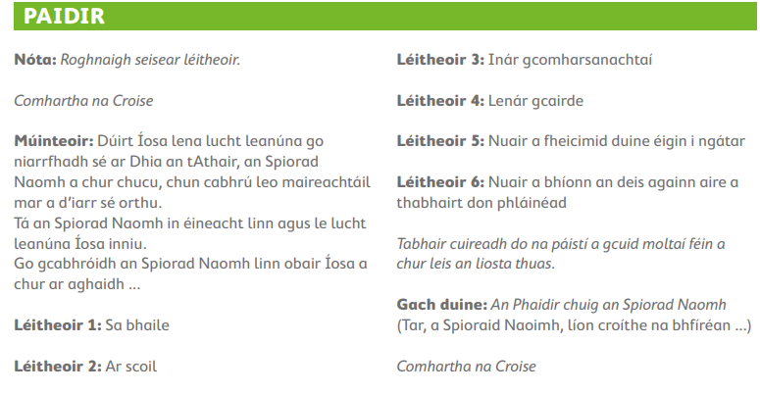

Slide 14

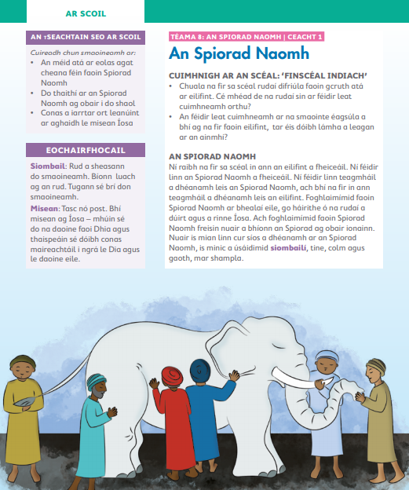
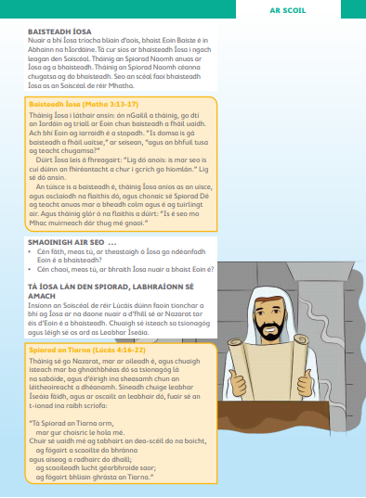

Slide 15
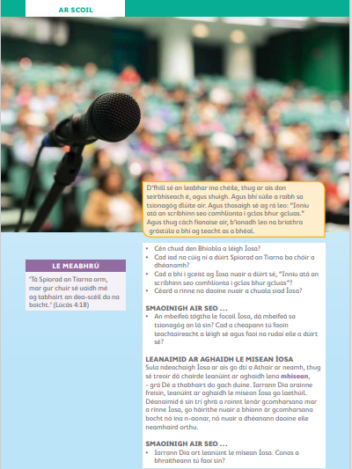
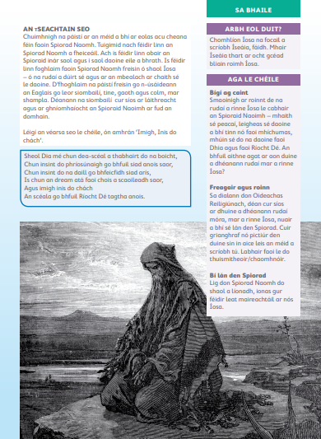

Slide 16
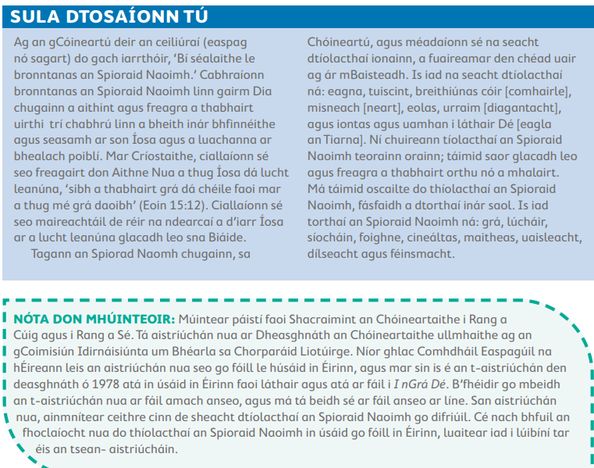
Ceacht 2: Tíolacthaí an Spioraid Naoimh

Slide 17
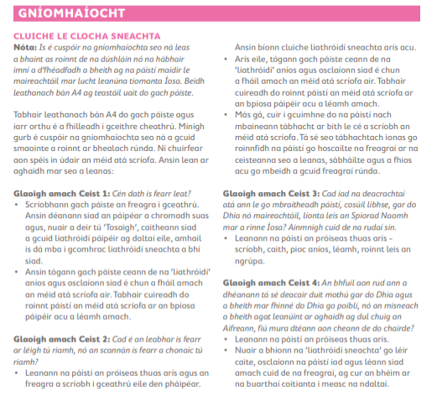
Ceacht 2: Tíolacthaí an Spioraid Naoimh
Paidir
Paidreacha chuig an Spiorad Naomh
A Spioraid Naoimh, ba mhaith liom an rud ceart a dhéanamh. Cabhraigh liom. A Spioraid Naoimh, ba mhaith liom maireachtáil mar a mhair Íosa. Treoraigh mé. A Spioraid Naoimh, ba mhaith liom guí mar a ghuigh Íosa. Múin dom é. Tar, a Spioraid Naoimh, líon croíthe na bhfíréan. Agus las ionainn tine do ghrá. Cuir amach uait do Spiorad agus cruthófar muid, Agus déanfaidh tú aghaidh na talún a athnuachan. A Dhia, a mhúin croíthe na bhfíréan Le solas an Spioraid Naoimh, Deonaigh dúinn sa Spiorad céanna a bheith críonna go fíor, Agus gairdeas a dhéanamh i gcónaí ina shólás, Trí Chríost, ár dTiarna. Áiméan.

Slide 18
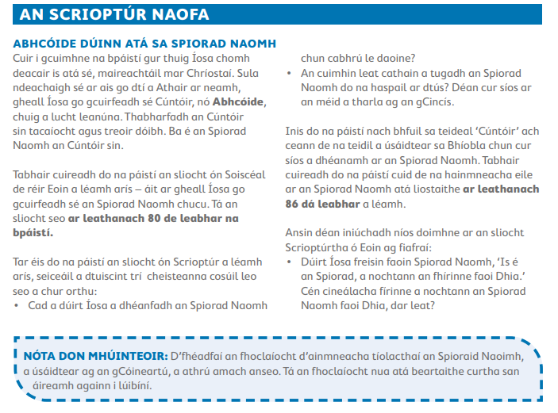
Ceacht 2: Tíolacthaí an Spioraid Naoimh

Slide 19
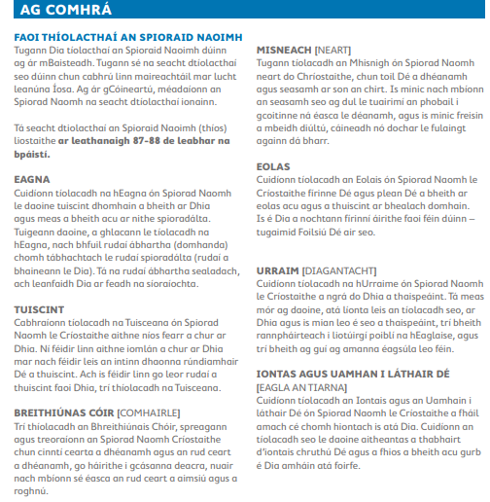
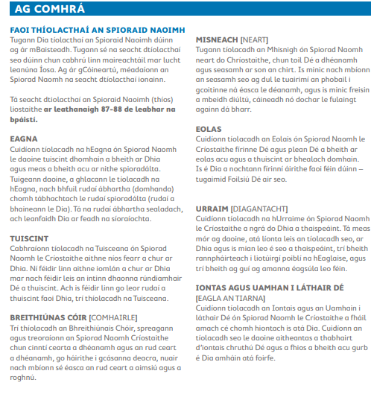
Ceacht 2: Tíolacthaí an Spioraid Naoimh

Slide 20
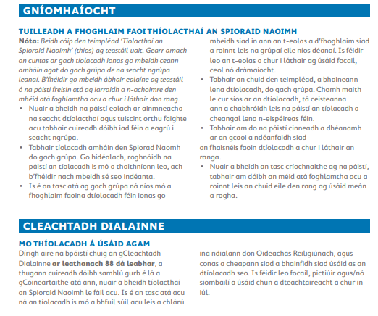
Ceacht 2: Tíolacthaí an Spioraid Naoimh

Slide 21
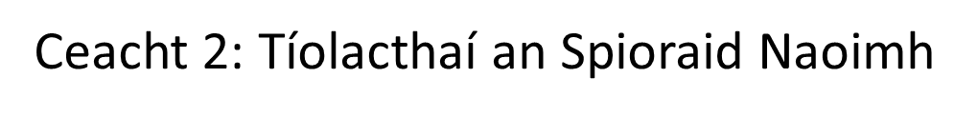
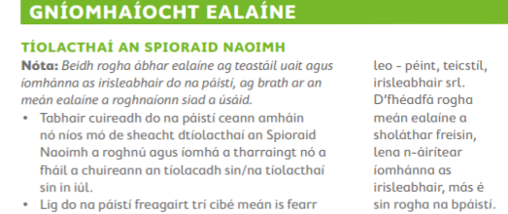
Paidir
Gach duine: A Spioraid Naoimh, tabhair na beannachtaí seo dom - Eolas chun an rud ceart a aithint ón rud mícheart; Misneach chun an fód a sheasamh agus a bheith láidir; Tuiscint chun bealach Dé a leanúint; Urraim chun adhradh agus guí a dhéanamh; Breithiúnas cóir chun mé a shoilsiú agus a threorú; Eagna chun do láithreacht a chuardach; Iontas agus Uamhan chun moladh a thabhairt do Dhia agus ar chruthú an domhain. Áiméan.

Slide 22
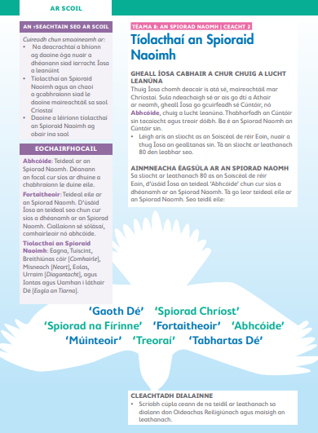
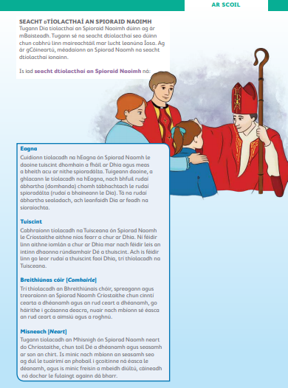

Slide 23
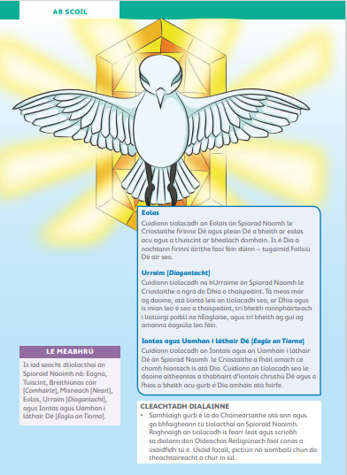
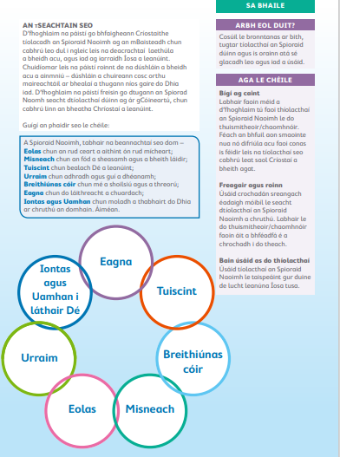

Slide 24
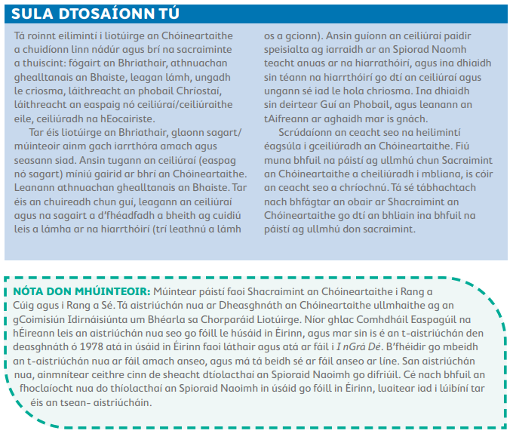
Ceacht 3: Tar, a Spioraid Naoimh

Slide 25
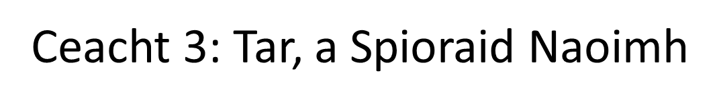
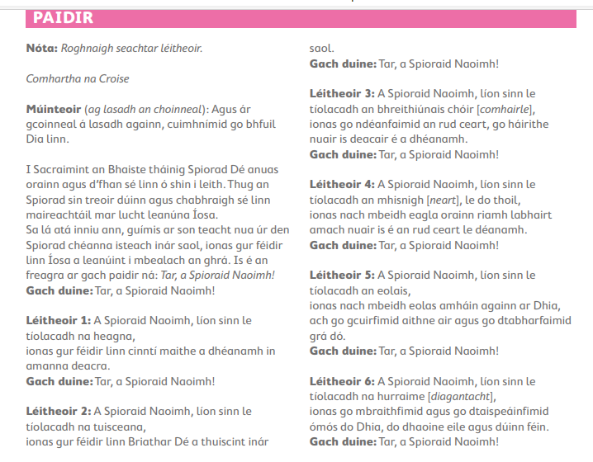
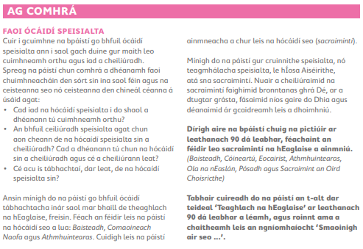

Slide 26
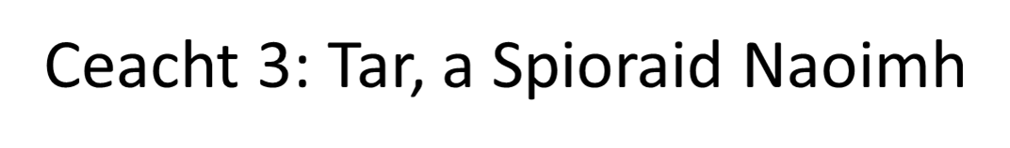
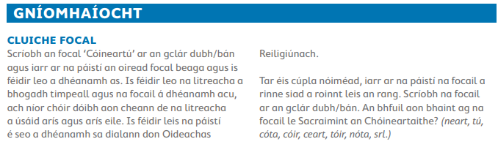
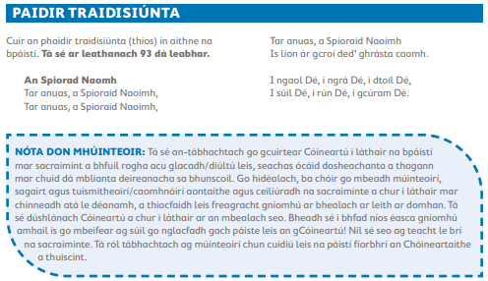

Slide 27
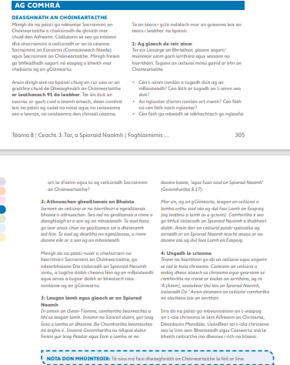

Slide 28
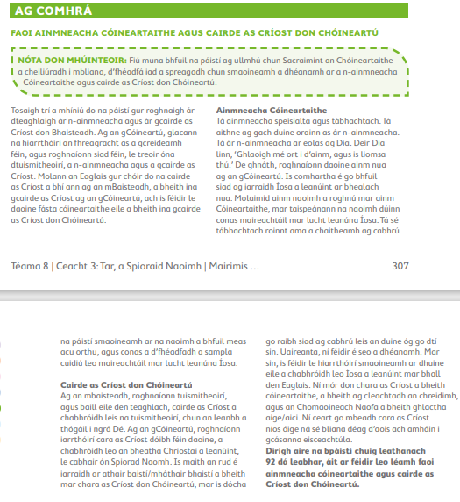
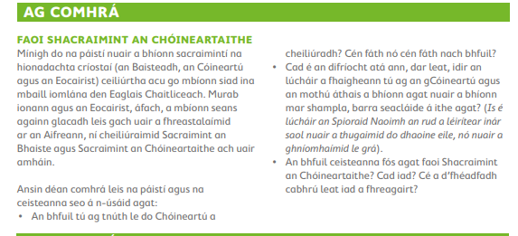

Slide 29
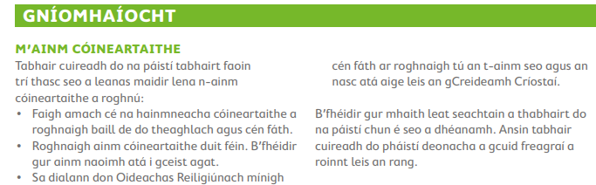
Paidir
A Spioraid Naoimh, ba mhaith liom an rud ceart a dhéanamh. Cabhraigh liom. A Spioraid Naoimh, ba mhaith liom maireachtáil mar a mhair Íosa. Treoraigh mé. A Spioraid Naoimh, ba mhaith liom guí mar a ghuigh Íosa. Múin dom é. Áiméan.

Slide 30
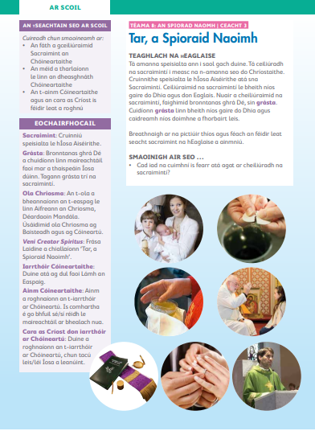
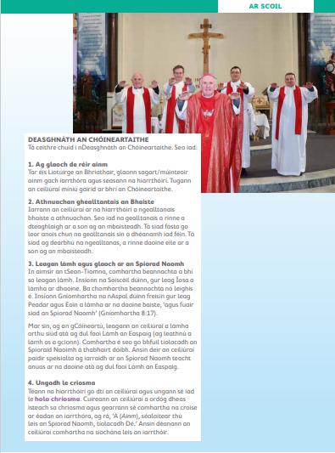

Slide 31
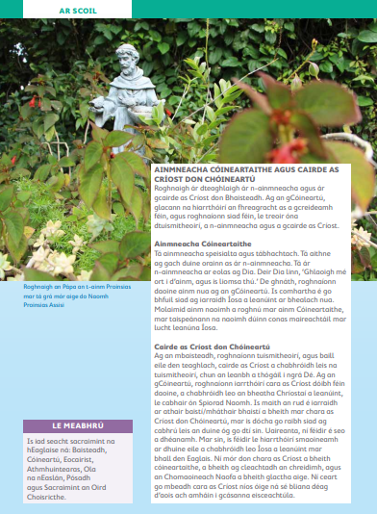
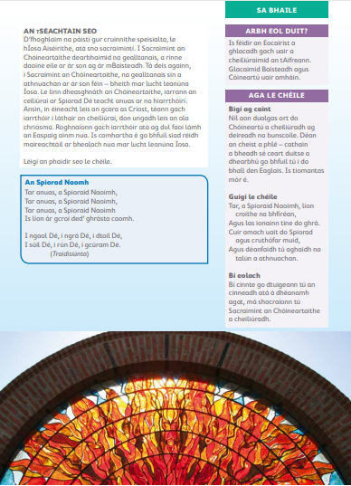

Slide 32
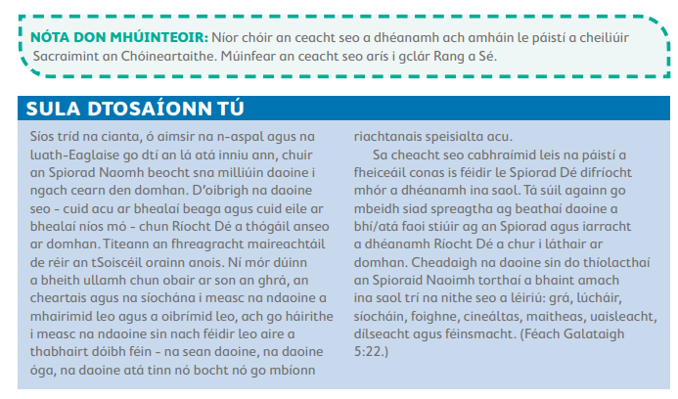
Ceacht 4: Ag maireachtáil lán den Spiorad

Slide 33
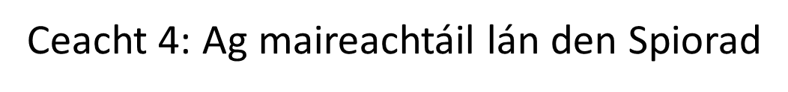
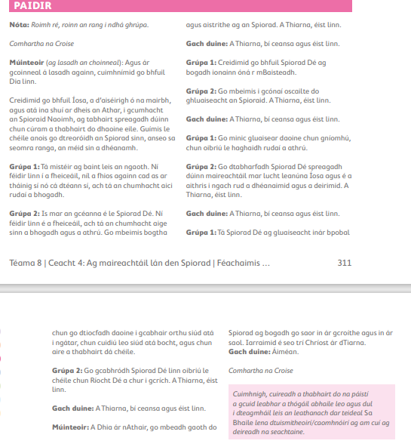
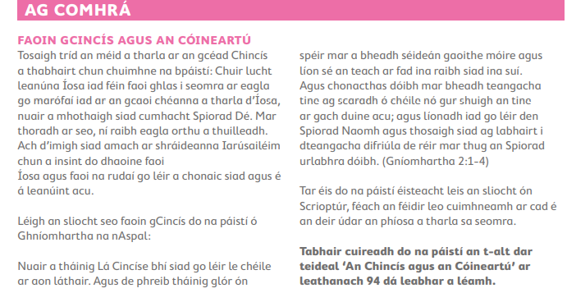

Slide 34
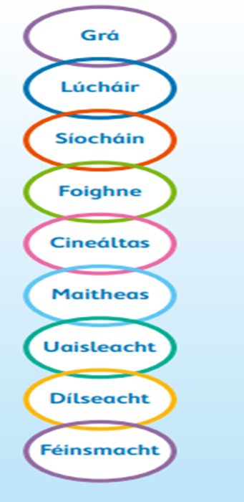
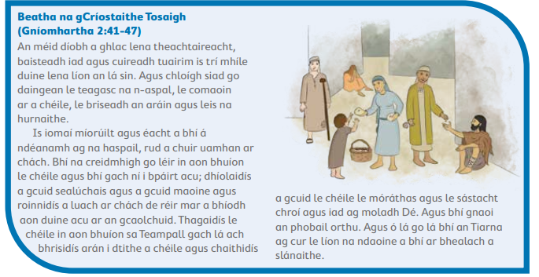

THORTHAÍ AN SPIORAID NAOIMH

Slide 35



Slide 36



Slide 37



Slide 38



